Slide 1
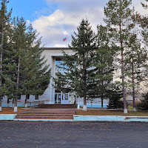
Отчет об исполнении бюджета Яковлевского муниципального района за 2023 год.
10 марта 2024 г.
с. Яковлевка

Slide 2
Уважаемые жители Яковлевского района! Представляем вам в краткой и доступной форме основные параметры исполнения бюджета района за 2023 год.
Бюджет - форма образования и расходования денежных средств, предназначенных для финансового обеспечения задач и функций государства и местного самоуправления.
Доходы бюджета - денежные средства поступающие в бюджет.
Расходы бюджета - денежные средства, выплачиваемые из бюджета.
Дефицит бюджета - превышение расходов бюджета над его доходами.
Профицит бюджета - превышение доходов бюджета над его расходами.
Бюджетный кредит - это форма финансирования бюджетных расходов, которая предусматривает предоставление средств бюджету на возвратной и возмездной основах.
Межбюджетные трансферты - средства, предоставляемые одним бюджетом бюджетной системы другому бюджету бюджетной системы.

Slide 3
Основные показатели бюджета муниципального района за 2023 год тыс. рублей.
№ | Наименование показателей | План | Исполнено | %
1 | Налоговые и неналоговые доходы | 357 565,2 | 365 745,7 | 102,3
2 | Безвозмездные поступления от других бюджетов бюджетной системы Российской Федерации | 405 313,7 | 397 176,2 | 98,0
3 | Итого доходы | 762 878,9 | 762 921,9 | 100,0
4 | Итого расходы | 788 094,3 | 745 482,3 | 94,6
5 | Дефицит (-) Профицит (+) | -25 215,3 | 17 439,6

Slide 4
Исполнение доходной части бюджета Яковлевского муниципального района за 2023 год.
Общий объем – 762 921,9 тыс.руб.
Налоговые доходы
356 263,0 тыс.руб.
Неналоговые доходы
9 482,8 тыс.руб.
Безвозмездные поступления
397 176,2 тыс.руб.
Налог на доходы физических лиц –
337 043,6 тыс. руб.
Доходы от использования имущества, находящегося в государственной и муниципальной собственности – 5 834,1 тыс. руб.
Дотации – 32 012,9 тыс. руб.
Налоги на товары (работы, услуги), реализуемые на территории РФ – 16 524,9 тыс. руб.
Субсидии – 62 352,1 тыс. руб.
Платежи при пользовании природными ресурсами – 1 646,2 тыс. руб.
Доходы от оказания платных услуг (работ) и компенсации затрат государства – 15,7 тыс. руб.
Субвенции – 291 341,3 тыс. руб.
Налоги на совокупный доход – 1 399,8 тыс. руб.
Доходы от продажи материальных и нематериальных активов – 1 098,3 тыс. руб.
Иные межбюджетные трансферты – 11 469,8 тыс. руб.
Государственная пошлина –
1 294, 7 тыс. руб.
Штрафы, санкции, возмещение ущерба– 900,2 тыс. руб.
Невыясненные поступления –
-11,8 тыс. руб.

Slide 5
Структура налоговых и неналоговых доходов бюджета Яковлевского муниципального района за 2023 год

Slide 6
 | 2023 план | 2023 факт
МЕЖБЮДЖЕТНЫЕ ТРАНСФЕРТЫ, ВСЕГО | 322 160,82 | 320 233,23
в том числе:
Дотации бюджетам бюджетной системы Российской Федерации | 32 012,98 | 32 012,98
Субсидии бюджетам бюджетной системы Российской Федерации (межбюджетные субсидии) | 62 352,06 | 62 352,06
Субвенции бюджетам бюджетной системы Российской Федерации | 297 576,98 | 291 341,29
Иные межбюджетные трансферты | 13 371,70 | 11 469,82

Slide 7
 | 2023 План (тыс. руб.) | 2023 Факт (тыс.руб.)
Субсидии бюджетам субъектов Российской Федерации и муниципальных образований (межбюджетные субсидии), всего | 62 352,06 | 62 352,06
на строительство и реконструкцию (модернизацию) объектов питьевого водоснабжения | 24 331,20 | 24 331,20
на реализацию мероприятий по обеспечению жильем молодых семей на комплектование книжных фондов и обеспечение информационно-техническим оборудованием библиотек Софинансирование муниципальных программ по поддержке социально-ориентированных не коммерческих организаций по итогам конкурсного отбора | 1 418,35 168,00 265,61 | 1 418,35 168,00 265,61
на реализацию проектов инициативного бюджетирования по направлению «Твой проект» | 6 000,00 | 6 000,00
на капитальный ремонт и ремонт автомобильный дорог общего пользования населенных пунктов за счет дорожного фонда Приморского края | 5 000,00 | 5 000,00
на обеспечение граждан твердым топливом | 574,68 | 574,68
на приобретение и поставка спортивного инвентаря, спортивного оборудования и иного имущества для развития массового спорта | 2 606,18 | 2 606,18
на капитальный ремонт зданий муниципальных общеобразовательных организаций на приобретение музыкальных инструментов и художественного инвентаря для учреждений дополнительного образования детей в сфере культуры на организацию физкультурно-спортивной работы по месту жительства Расходы из Резервного фонда Правительства ПК на ликвидацию ЧС | 2 577,57 1 000,00 114,91 18 295,56 | 2 577,57 1 000,00 114,91 18 295,56

Slide 8
Субвенции бюджетам субъектов Российской Федерации и муниципальных образований, всего | 297 576,98 | 291 341,29
На обеспечение государственных гарантий реализации прав на получение общедоступного и бесплатного дошкольного, начального общего, основного общего, среднего общего, дополнительного образования детей в муниципальных образовательных организациях Приморского края | 166 771,05 | 166 771,05
На осуществление отдельных государственных полномочий по обеспечению бесплатным питанием детей, обучающихся в муниципальных образовательных учреждениях Приморского края | 5 573,45 | 5 573,45
На получение общедоступного и бесплатного дошкольного образования в муниципальных дошкольных образовательных организациях | 42 750,59 | 42 750,59
На организацию и обеспечение оздоровления и отдыха детей Приморского края (за исключением организации отдыха детей в каникулярное время) | 1 743,77 | 1 743,77
На осуществление отдельных государственных полномочий по государственному управлению охраной труда | 888,62 | 888,62
На реализацию государственных полномочий органов опеки и попечительства в отношении несовершеннолетних | 2 085,31 | 2 085,31
На организацию отдельных государственных полномочий Приморского края по организации проведения мероприятий по предупреждению и ликвидации болезней животных, их лечению, защите населения от болезней, общих для человека и животных | 1 194,03 | 1 090,37
На осуществление государственных полномочий по регистрации и учету граждан, имеющих право на получение жилищных субсидий в связи с переселением из районов Крайнего Севера и приравненных к ним местностей | 3,7 | 3,7
На осуществление отдельных государственных полномочий по обеспечению мер социальной поддержки педагогическим работникам муниципальных образовательных организаций Приморского края | 1 805,0 | 1 805,0
На государственную регистрацию актов гражданского состояния | 1 117, 96 | 1 117,96

Slide 9
На реализацию государственного полномочия по установлению регулируемых тарифов и регулярные перевозки пассажиров и багажа автомобильным и наземным электрическим транспортом по муниципальным маршрутам в границах муниципального образования | 3,4 | 0,00
На обеспечение детей-сирот и детей , оставшихся без попечения родителей, лицам из их числа по договорам найма специализированных жилых помещений | 1 958,44 | 777,51
На реализацию государственных полномочий по социальной поддержке детей, оставшихся без попечения родителей, и лиц, принявших на воспитание в семью детей, оставшихся без попечения родителей | 32 457,98 | 31 986,04
На выплату компенсации части платы, взимаемой с родителей (законных представителей) за просмотр и уход за детьми, осваивающими образовательные программы дошкольного образования в организациях, осуществляющих образовательную деятельность | 2 601,82 | 1 326,83
На обеспечение детей-сирот и детей , оставшихся без попечения родителей, лицам из их числа по договорам найма специализированных жилых помещений | 10 825,00 | 10 766,64
На составление списков кандидатов в присяжные заседатели федеральных судов общей юрисдикции в Российской Федерации | 2,5 | 2,5
На организацию бесплатного горячего питания обучающегося, получающих начальное общее образование в государственных образовательных организациях | 10 253,72 | 8 669,49
Единая субвенция бюджетам муниципальных районов из бюджета субъекта Российской Федерации | 2 301,41 | 2 301,41
Прочие субвенции бюджетам муниципальных районов | 272,18 | 272,18
на осуществление отдельных полномочий по расчету и представлению дотаций на выравнивание бюджетной обеспеченности бюджетам поселений, входящим в их состав | 11 203,00 | 11 203,00
Иные межбюджетные трансферты | 13 371,70 | 11 469,82
на осуществление части полномочий по решению вопросов местного значения в соответствии с заключенными соглашениями | 146,7 | 146,7
на ежемесячное денежное вознаграждение за классное руководство педагогическим работникам государственных и муниципальных общеобразовательных организациях На проведение мероприятий по обеспечению деятельности советников директоров по воспитанию и взаимодействию с детскими общественными объединениями в общеобразовательных организациях | 12 987,00 238,0 | 11 085,12 238,0

Slide 10
Объем налоговых и неналоговых доходов, межбюджетных трансфертов, поступающих в бюджет Яковлевского муниципального района за 2023 год
 | 2023 план | 2023 факт | % | Пояснение причин отклонения более чем на 5%
НАЛОГОВЫЕ И НЕНАЛОГОВЫЕ ДОХОДЫ, ВСЕГО (тыс.руб.) | 357 565,25 | 365 745,73 | 102,29
Налог на доходы физических лиц (КБК 101 02000 01 0000 000) | 330 000,00 | 337 043,57 | 102,13 | Рост фонда оплаты труда работников учреждений, организаций и предприятий, в связи с чем обеспечен рост НДФЛ (контингент) по итогам исполнения бюджета за 2023 год
Налог на товары ( акцызы по подакцизным товарам) реализуемые на территории РФ (КБК 103 02000 01 0000 110) | 14 500,00 | 16 524,93 | 113,97 | В связи с увеличением потребления горюче-смазочных материалов.
Налог на совокупный доход: - Налог, взимаемый в связи с применением упрощенной системы налогообложения (КБК 1 05 01000 00 0000 000) - Единый налог на вмененный доход для отдельных видов деятельности (КБК 1 05 02000 02 0000 110) Единый сельскохозяйственный налог (КБК 1 05 0300001 0000 110) Доходы от продажи материальных и нематериальных активов (КБК 114 000001 0000 000) -Налог, взимаемый в связи с применением патентной системы налогообложения, зачисляемый в бюджеты муниципальных районов (КБК 1 05 04020 02 0000 110) | 260,00 0 414,0 1 098,34 1 200,00 | 256,32 -31,26 413,87 1 098,34 760,85 | 98,58 99,97 100,00 63,40 | Большинство предпринимателей района после отмены ЕНВД выбрали упрощенную систему налогообложения. Прогноз доходов по налогу предоставлен главным администратором доходов – МИФНС
Государственная пошлина (КБК 1 08 00000 00 0000 000) | 1 250,0 | 1 294,67 | 103,57
Доходы от использования имущества: (КБК 1 12 00000 00 0000 000) | 1 650,0 | 1 646,17 | 99,77

Slide 11
Плата за негативное воздействие на окружающую среду (КБК 1 12 010000 01 0000 120) | 1 650,0 | 1 646,17 | 99,8
Доходы от оказания платных услуг (КБК 1 13 00000 00 000) | 15,75 | 15,75 | 100,00
Доходы от продажи имущества (КБК 1 11 09000 00 0000 120) | 1 096,6 | 1 096,3 | 99,97
Штрафы (КБК 1 16 00000 00 0000 000) | 906,9 | 900,22 | 99,26
Прочие (невыясненные поступления) (КБК 1 17 01000 00 0000 180) | - | -11,82 | -
БЕЗВОЗМЕЗДНЫЕ ПОСТУПЛЕНИЯ | 405 313,72 | 397 176,15 | 97,99
Дотации | 32 012,98 | 32 012,98 | 100
Субсидии | 62 352,07 | 62 352,07 | 100
Субвенции | 297 576,98 | 291 341,29 | 97,9
Иные межбюджетные трансферты | 13 371,70 | 11 469,82 | 85,78 | Министерством образования Приморского края при планировании объемов межбюджетных трансфертов на ежемесячное денежное вознаграждение за классное руководство педагогическим работникам муниципальных общеобразовательных организаций берется из Автоматизированной информационной системы (АИС) «Сетевой город образования». Поэтому количество классов в системе формируется с учетом детей, обучающихся индивидуально. Следовательно, план доводится и не отражает фактической потребности
ДОХОДЫ ВСЕГО | 762 878,97 | 762 921,88 | 100,01

Slide 12
Является основным источником доходов бюджета Яковлевского муниципального района.
Норматив отчислений по налогу на доходы физических лиц в бюджет района в 2023 году составляет 92,38 %.
Данный норматив сложился из дополнительного норматива в размере 79,38%, применяемого для Яковлевского муниципального района в соответствии с Законом Приморского края «О краевом бюджете на 2023 год и плановый период 2024 и 2025 годов» и основного норматива отчислений от НДФЛ в бюджет района – 13 процентов.

Slide 13
Акцизы по подакцизным товарам (продукции),
производимым на территории РФ
С 1 января 2017 года
данный налог зачисляется в бюджет района по дифференцированному нормативу отчислений поступления от акцизов на автомобильный и прямогонный бензин, дизельное топливо, моторные масла для дизельных и (или) карбюраторных (инжекторных) двигателей, производимые на территории РФ. В 2023 году норматив отчислений составлял 0,170928 %
2022 год
2023 год

Slide 14
Законом Приморского края от 13 ноября 2012 года № 122-КЗ «О патентной системе налогообложения на территории Приморского края» с 1 января 2013 года введена патентная система налогообложения.
Установлены размеры потенциально возможного к получению индивидуальным предпринимателем годового дохода по видам предпринимательской деятельности, в отношении которых применяется патентная система налогообложения.
Налог зачисляется в бюджет муниципального района по нормативу 100 процентов.
При годовом плане на 2023 год – 1 200,0 тыс. рублей, фактические поступления за 2023 год составили 760,85 тыс. рублей, исполнение 63,41 %. По сравнению с 2022 годом поступления налога в районный бюджет снизились на 968,65 рублей (поступило в 2022 году – 1 729,51 рублей).

Slide 15
Государственная пошлина по делам, рассматриваемым в судах общей юрисдикции, мировыми судьями
В соответствии со ст. 333.16 Налогового Кодекса РФ, государственная пошлина – сбор, взимаемый с лиц, указанных в статье 333.17 Налогового кодекса РФ, при их обращении в государственные органы, органы местного самоуправления, иные органы и (или) к должностным лицам, которые уполномочены в соответствии с законодательными актами РФ, субъектов РФ и актами органов местного самоуправления, за совершением в отношении этих лиц юридически значимых действий, предусмотренных настоящей главой, за исключением действий, совершаемых консульскими учреждениями РФ.
В соответствии со ст. 333.17 Налогового кодекса РФ, плательщиками государственной пошлины признаются: организации и физические лица.
В районный бюджет поступает «Государственная пошлина по делам, рассматриваемым в судах общей юрисдикции, мировыми судьями» зачисляется по нормативу 100 %.

Slide 16
Доходы, получаемые в виде арендной либо иной платы за передачу в возмездное пользование государственного и муниципального имущества (за исключением имущества казенных, бюджетных, автономных, государственных и муниципальных унитарных предприятий)
Отделом по имущественным отношениям Яковлевского муниципального района, являющимся отраслевым органом администрации района, в отчетном периоде, в пределах своих полномочий, осуществлялась деятельность по управлению и распоряжению имуществом, находящимся в собственности Яковлевского муниципального района.
От аренды земельных участков в бюджет района поступило 3 593,700 тыс. рублей , что составило 89,84 % от утвержденного годового плана 4 000,000 тыс. рублей. Уменьшение поступлений от арендной платы по сравнению с 2022 годом объясняется тем, что в 2023 году арендаторами была произведена своевременная оплата за истекший период по действующим договорам аренды земельных участков.
От аренды муниципального имущества поступило в бюджет района 1 465,783 тыс. рублей при годовом плане 1 520,0 тыс. рублей, исполнение 96,43 %.
Увеличение доходов от аренды муниципального имущества объясняется увеличением рыночной стоимости размера арендной платы по договорам аренды, заключенных на 2023 год.

Slide 17
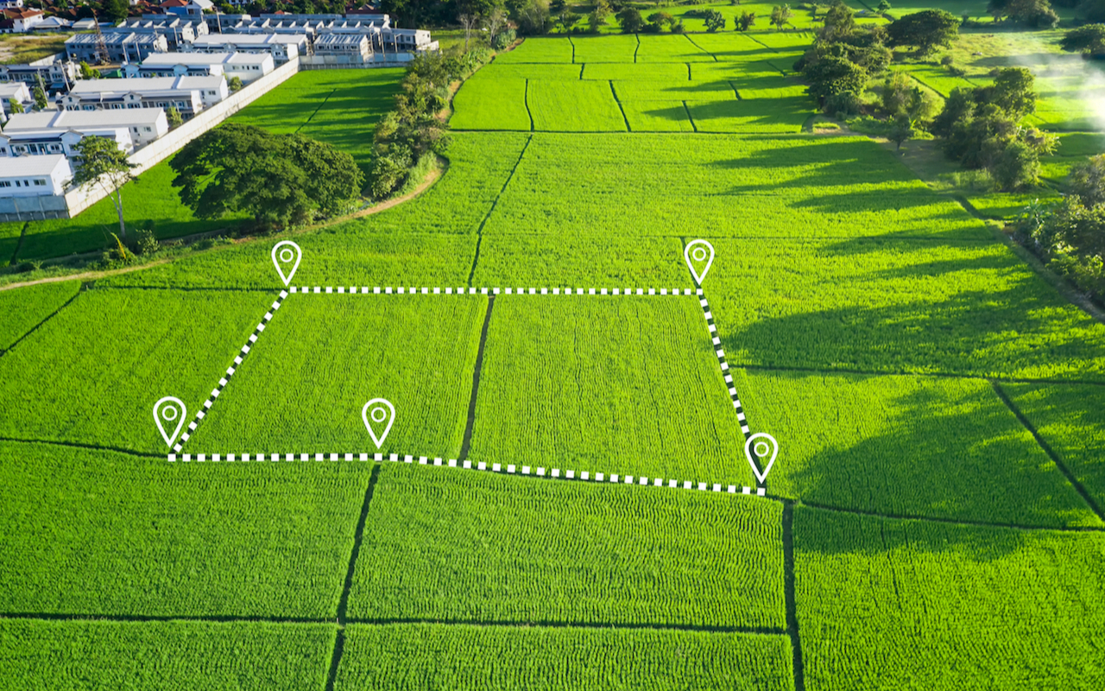
Доходы от продажи земельных участков
С 1 января 2017 года, в соответствии со ст. 3.3 Федерального закона от 25.10.2001 года № 137-ФЗ «О введении в действие Земельного кодекса РФ» в редакции ФЗ от 03.07.2016 года № 334-ФЗ, Администрация района, в лице отдела по имущественным отношениям, приступила к исполнению полномочий по предоставлению земельных участков, государственная собственность на которые не разграничена, в том числе и в порядке, предусмотренном Законом Приморского края от 08.11.2011 г № 837-КЗ «О бесплатном предоставлении земельных участков гражданам, имеющим трех и более детей, в Приморском крае» и Законом Приморского края от 27 сентября 2013 года № 250-КЗ «О бесплатном предоставлении земельных участков для индивидуального жилищного строительства на территории Приморского края».
В бюджет фактически поступило за отчетный период – 493,755 тыс. руб. при плане 493,755 тыс. руб. процент исполнения составил 100%

Slide 18
Доходы от использования имущества и прав, находящихся в государственной и муниципальной собственности
За 2023 год в бюджет района поступило 774,637
тыс. рублей при утвержденном годовом плане 750,00 тыс. рублей, что составило 103,28% к плану.
Средства поступили от найма муниципального жилищного фонда. По сравнению с 2022 годом в бюджет муниципального района поступило в 2023 году больше на 143,520 тыс. рублей.
Доходы от оказания платных услуг (работ)
В соответствии с законодательством муниципальные казенные учреждения обязаны зачислять доходы от оказания платных услуг в бюджет района.
В бюджет района за 2023 год поступило доходов от оказания платных услуг 15,750 тыс. рублей, при годовом плане 15,750 тыс. рублей, что составило 100 %.

Slide 19
Плата за негативное воздействие на окружающую среду
При годовом плане 1 650,0 тыс. рублей фактически поступило за 2023 год 1 646,2 тыс. рублей, исполнение составило 99,7 %.
Норматив отчислений в районный бюджет данного налога установлен федеральным законодательством в размере 60%.
Федеральным законом от 21 июля 2014 года № 219-ФЗ с 2016 года отменены авансовые платежи по плате за негативное воздействие на окружающую среду.

Slide 20
Штрафы
В общем, за 2023 год, поступило 900,2 тыс. рублей, исполнение 99,2 % от плановых назначений 906,9 тыс. рублей.
По Яковлевскому муниципальному району поступили следующие штрафы:
административные штрафы, установленные Кодексом Российской Федерации об административных правонарушениях – 99,4 тыс. рублей;
административные штрафы, установленные законами субъектов Российской Федерации об административных правонарушениях – 59,1 тыс. рублей;
Платежи, уплачиваемые в целях возмещения вреда, причиненного окружающей среде – 740,92 тыс.рублей
Штрафы, неустойки, пени, уплаченные в соответствии с законом или договором в случае неисполнения или ненадлежащего исполнения обязательств перед государственным (муниципальным) органом, органам управления государственным внебюджетным фондом, казенным учреждением, Центральным банкам Российской Федерации, иной организацией, действующей от имени Российской Федерации – 0 тыс. рублей;
платежи в целях возмещения причиненного ущерба (убытков) – 0,8 тыс. рублей;

Slide 21
Поступление безвозмездных поступлений в бюджет Яковлевского района за 2023 год

Slide 22
Расходы бюджета Яковлевского муниципального района за 2023 год
Расходы бюджета всего – 745 482,32 тыс. рублей
Национальная оборона – 399,42 тыс. рублей
Национальная экономика – 63 404,44 тыс. рублей
Охрана окружающей среды – 0,00
Культура – 44 027,81 тыс. рублей
Социальная политика – 53 209,10 тыс. рублей
Средства массовой информации – 5 631,45 тыс. рублей
Межбюджетные трансферты общего характера (дотации) – 17 412,30 тыс. рублей
Общегосударственные вопросы – 89 736,6 1тыс. рублей
Национальная безопасность и правоохранительная деятельность – 31,5
Жилищно-коммунальное хозяйство – 50 134,67тыс. рублей
Образование – 402 750,08 тыс. рублей
Здравоохранение – 1 150,27
Физическая культура и спорт – 17 594,67 тыс. рублей
Обслуживание государственного муниципального долга – 0,00 тыс. рублей

Slide 23
Исполнение плана бюджета Яковлевского муниципального района по расходам в разрезе основных разделов за 2023 год
№ п/п | Наименование | Утвержденные бюджетные назначения | Исполненные расходы | Процент исполнения
1 | Общегосударственные вопросы | 90 891,09 | 89 736,61 | 98,73
2 | Национальная оборона | 399,417 | 399,417 | 100,00
3 | Национальная безопасность | 31,5 | 31,5 | 100,00
4 | Национальная экономика | 92 123,80 | 63 404,44 | 68,83
5 | Жилищно-коммунальное хозяйство | 52 388,45 | 50 134,67 | 95,70
6 | Образование | 407 889,08 | 402 750,08 | 98,74
7 | Культура, кинематография | 44 828,82 | 44 027,81 | 98,21
8 | Здравоохранение | 1 150,266 | 1 150,266 | 100,00
9 | Социальная политика | 57 753,40 | 53 209,10 | 92,13
10 | Физическая культура и спорт | 17 594,67 | 17 594,67 | 100,00
11 | Средства массовой информации | 5 631,46 | 5 631,46 | 100,00
12 | Межбюджетные трансферты общего характера бюджетам муниципальных образований | 17 412,30 | 17 412,30 | 100,00
 | Всего расходов | 788 094,25 | 745 482,32 | 94,59

Slide 24
Сведения об исполнении расходной части бюджета Яковлевского муниципального района за 2023 год в разрезе муниципальных программ
Наименование | Исполнение за 2022 год тыс. руб. | План 2023 года тыс. руб. | Исполнение за 2023 год тыс. руб. | % исполнения
МП "Развитие образования Яковлевского муниципального района» на 2019-2025 годы" | 334 440,29 | 376 909,44 | 371 782,35 | 98,64%
МП «Социальная поддержка населения Яковлевского муниципального района» на 2019-2025 | 56 419,37 | 53 013,13 | 48 468,83 | 91,43%
МП «Развитие культуры в Яковлевском на 2019-2025 годы» | 44 346,13 | 56 781,28 | 55 969,42 | 98,57%
МП «Обеспечение качественными услугами жилищно-коммунального хозяйства населения Яковлевского муниципального района» на 2019-2025 год | 17 150,47 | 41 922,40 | 41 348,54 | 98,63%
МП «Защита населения и территорий от чрезвычайных ситуаций, обеспечение пожарной безопасности Яковлевского муниципального района» на 2019-2025 года | 3 097,69 | 5 512,14 | 5 512,14 | 100%
МП «Охрана окружающей среды в Яковлевском муниципальном районе» на 2019-2025 года | 1 820,82 | 2 966,78 | 2 966,78 | 100%
МП «Развитие физической культуры и спорта в Яковлевском муниципальном районе» на 2019-2025 года | 5 833,00 | 17 594,67 | 17 594,67 | 100%
МП «Развитие транспортного комплекса Яковлевского муниципального района» на 2019-2025 года. | 29 886,37 | 72 161,03 | 43 545,43 | 60,34%
МП «Информационное обеспечение органов местного самоуправления Яковлевского муниципального района» на 2019-2025 года | 7 451,85 | 8 831,71 | 8 331,71 | 100%
МП «Развитие сельского хозяйства в Яковлевском муниципальном районе» на 2019-2025 года | 21,87 | 30,0 | 30,0 | 100%
МП «Молодежь - Яковлевскому муниципальному району» на 2019-2025 года | 2 388,42 | 2 646,42 | 2 646,42 | 100%
МП «Экономическое развитие и инновационная экономика Яковлевского муниципального района» на 2019-2025 года | 88 531,91 | 97 434,68 | 96 339,35 | 98,88%
МП «Переселение граждан из аварийного жилищного фонда на территории Яковлевского муниципального района» на 2019-2025 года | 1 888,63 | 3 328,21 | 1 648,29 | 49,52%
МП «Укрепление общественного здоровья населения Яковлевского муниципального района» на 2020-2024 года | 50,53 | 1 280,99 | 1 280,99 | 100%
МП «Профилактика правонарушений на территории Яковлевского муниципального района» на 2021-2025 года | 7 122,84 | 7 114,84 | 7 113,79 | 99,99%
МП «Противодействие коррупции в Яковлевском муниципальном районе» на 2021-2025 года | 60,0 | 60,0 | 60,0 | 100%
Всего расходов по муниципальным программым | 597 564,206 | 747 087,73 | 704 638,71 | 94,32%
Непрограммные направления деятельности органов местного самоуправления | 21 581,09 | 41 006,52 | 40 843,61 | 99,60%
Всего расходов | 619 095,29 | 788 094,25 | 745 482,32 | 94,59%

Slide 25
Непрограммные направления деятельности органов местного самоуправления за 2023 год
Непрограммные расходы - это расходы на отдельные мероприятия, не включенные в муниципальные программы.
За 2023 год непрограммные направления деятельности органов местного самоуправления составили 40 843,608 тыс. рублей, в том числе:
глава Яковлевского муниципального района - 3 433,245 тыс. руб.
руководство и управление в сфере установленных функций органов МСУ - 4 606,903 тыс. руб.
председатель Думы Яковлевского муниципального района – 1 689,33 тыс. руб.
депутаты Думы Яковлевского муниципального района – 107,00 тыс. руб.
председатель контрольно-счетной палаты Яковлевского муниципального района – 2 564,98 тыс. руб.
резервный фонд Администрации Яковлевского муниципального района - 1 952,067 тыс. руб.
межбюджетные трансферты из бюджетов сельских поселений в бюджет Яковлевского муниципального района - 146,700 тыс. руб.
организация обеспечения услуг по погребению граждан в соответствии с Федеральным законом №8-ФЗ «О погребении и похоронном деле» - 46,760 тыс. руб.
субвенции на осуществление переданных государственных полномочий (составление списков кандидатов в присяжные заседатели, ЗАГС, единая субвенция, органы опеки и попечительства, охрана труда и др.) - 7 761,87 тыс. руб.
Доля программных и непрограммных расходов в общих расходах бюджета Яковлевского муниципального района за 2023 год:

Slide 26
Структура расходов бюджета Яковлевского муниципального района за 2023 год

Slide 27
Сведения о расходах с учетом интересов целевых групп на 2023 год, проект плановых назначений за 2023 год, тыс. рублей
Целевая группа | Численность представителей целевой группы | Меры поддержки за счет средств бюджетов | Объем расходов на поддержку
 |  |  | Утверждено на 2023 год | Исполнено за 2023 год | % исполнения | Пояснения различий между планируемыми и фактическими значениями
1 | 2 | 3 | 4 | 5 | 6 | 7
Родитель (законный представитель), внесший плату за присмотр и уход за детьми, посещающими образовательные организации дошкольного образования | 337 | Компенсация части платы, взимаемой с родителей (законных представителей) за присмотр и уход за детьми, посещающими образовательные организации, реализующие образовательные программы дошкольного образования | 2 601,819 | 1 326,824 | 51,0 | Средства использованы в пределах фактической потребности на указанные цели
Молодые семьи | 1 | Социальные выплаты на мероприятия по обеспечению жильем молодых семей | 1 918,350 | 1 918,350 | 100 | -
Пенсионеры из числа бывших муниципальных служащих | 20 | Пенсионное обеспечение. Пенсии за выслугу лет муниципальным служащим Яковлевского муниципального района | 3 034,744 | 3 034,744 | 100 | -

Slide 28
Целевая группа | Численность представителей целевой группы | Меры поддержки за счет средств бюджетов | Объем расходов на поддержку, рублей
 |  |  | Утверждено на 2023 год | Исполнено за 2023 год | % исполнения | Причины отклонений
1 | 2 | 3 | 4 | 5 | 6 | 7
Дети-сироты, и дети, оставшиеся без попечения родителей | 9 | Предоставление жилых помещений по договорам найма специализированных жилых помещений | 14 547,583 | 11 750,210 | 80,77 | Экономия при проведении конкурсных процедур. Отсутствие предложения на квартиры
Педагогические работники (молодые специалисты) муниципальных образовательных учреждений | 2 2 2 6 | Единовременная выплата молодым специалистам по 300,0 тыс. рублей Ежемесячная выплата по 5 тыс. рублей наставникам Санаторно-курортное лечение Ежемесячная выплата по 10 тыс. рублей молодым специалистам | 1 175,000 | 1 175,000 | 100,0
Обучающиеся в 1-4 классах включительно в муниципальных общеобразовательных организациях | 571 | Бесплатное горячее питание один раз в день в период учебного процесса в сумме 95 рублей | 10 253,720 | 8 669,485 | 84,55 | Средства использованы в пределах фактической потребности на указанные цели

Slide 29
Целевая группа | Численность представителей целевой группы | Меры поддержки за счет средств бюджетов | Объем расходов на поддержку, рублей
 |  |  | Утверждено на 2023 год | Исполнено за 2023 год | % исполнения | Причины отклонений
1 | 2 | 3 | 4 | 5 | 6 | 7
Обучающиеся в 5-11 классах из числа многодетных семей; из семей, имеющих среднедушевой доход ниже величины прожиточного минимума, установленной в Приморском крае; из семей, находящихся в социально-опасном положении; из числа детей-сирот и детей, оставшихся без попечения родителей, за исключением детей, находящихся на полном государственном обеспечении | 378 | Бесплатное питание один раз в день в период учебного процесса в сумме 95 рублей | 5 573,450 | 5 573,450 | 100 | -

Slide 30
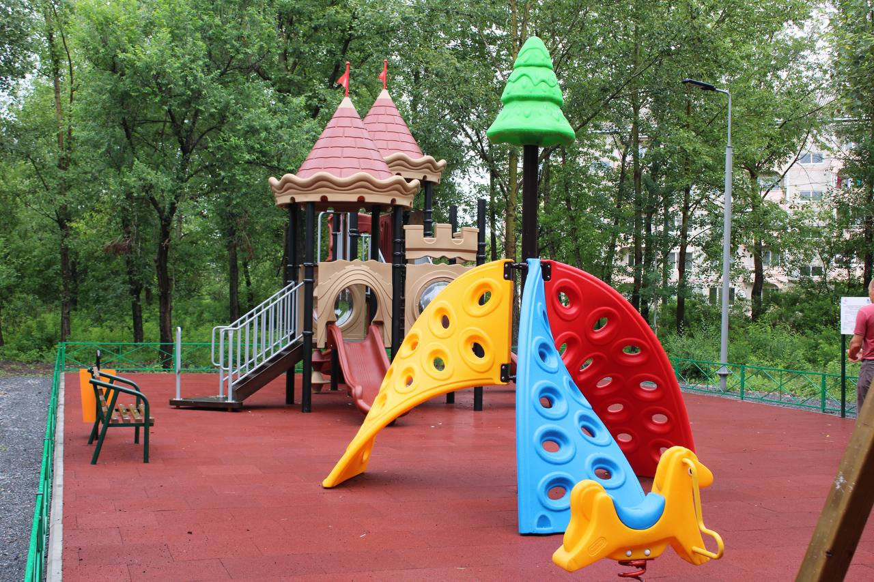
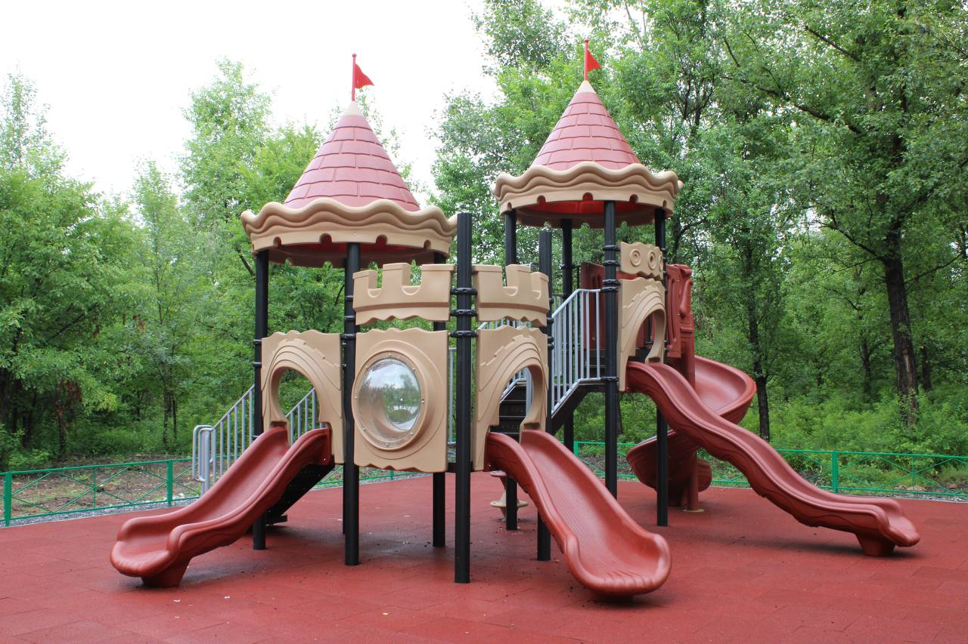
Сведения о реализации в 2023 году общественно значимых проектов
Наименование проекта: «Детская площадка»
Место реализации: с. Яковлевка ул. Центральная, д.18 и д.20
Объем финансирования по годам и источникам:
- средства субсидии из краевого бюджета – 3 000 000 рублей
-средства районного бюджета – 836 296,12 рублей.
Выполнены работы: ООО «Нью Сити ДВ» Исполнено 100% годовых ассигнований.
Строительство детской площадки во дворе домов по улице Центральная д.18 и д. 20
Проект реализован в 2023 году.
Полученные результаты: Развитие подрастающего поколения. Улучшение внешнего вида села.

Slide 31
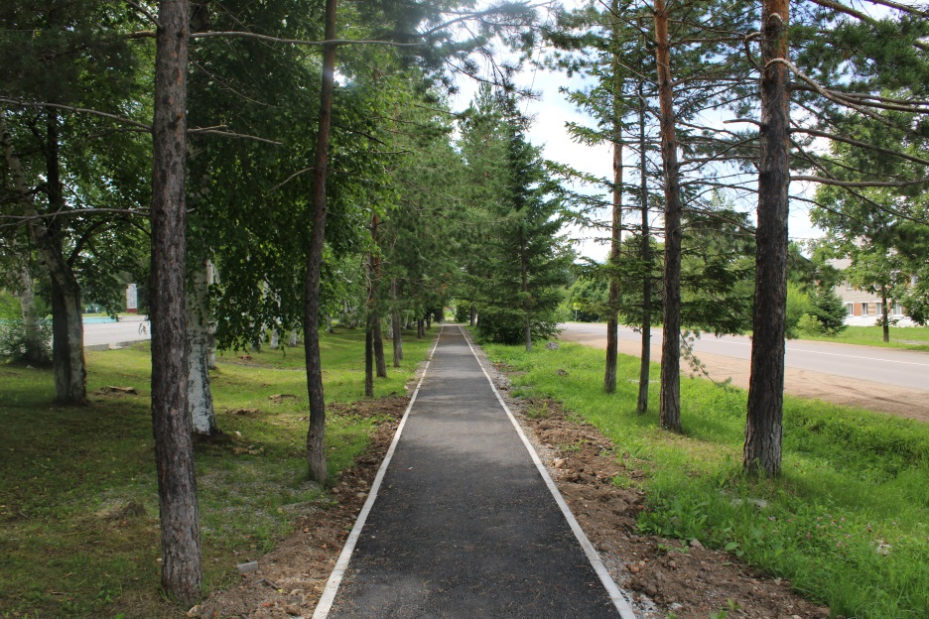
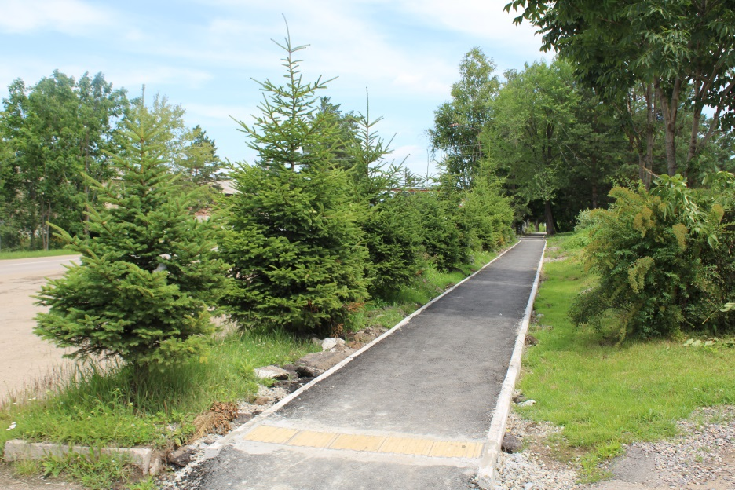
Наименование проекта: «Пешеходные дорожки по улице Советская» (по результатам открытого голосования в рамках реализации проектов инициативного бюджетирования по направлению «Твой проект»)
Место реализации: Яковлевский район, с. Яковлевка, ул. Советская
Объем финансирования по годам и источникам:
2023 год: 3 000 000,00 рублей - средства субсидии из краевого бюджета
104 701,94 рублей - средства местного бюджета
Работы выполнил ИП Пустовит С.В. Исполнение составило 100% от утвержденных годовых ассигнований.
Выполнены работы: устройство пешеходных дорожек в селе.
Полученные результаты: Благоустройство районного центра, улучшение внешнего облика, создание комфортных условий для передвижения жителей с. Яковлевка.

Slide 32
Наименование проекта: Капитальное строительство здания библиотеки в с. Достоевка
Место реализации: Яковлевский район, с. Достоевка ул. Школьная
Объем финансирования по годам и источникам финансирования:
- 2023 год: 154 000 рублей (средства бюджета Яковлевского муниципального района)
Выполнены работы:
Произведена оплата ООО «Русьстойэкспертиза» за оказание услуг по экспертной оценке проектно-сметной документации по объекту «Капитальное строительство здания библиотеки по адресу: с. Достоевка, ул. Школьная»
Ожидаемые результаты от реализации:
повышение комфортного и качественного библиотечного обслуживания населения с. Достоевка

Slide 33
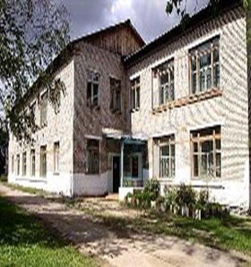
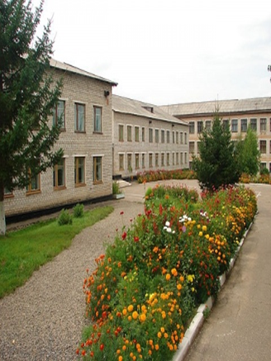
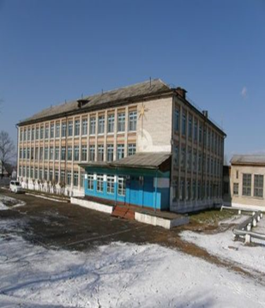
Финансирование муниципальных учреждений Яковлевского муниципального района за 2023 год
Бюджетные
учреждения
416 135,9 тыс.руб.
Казённые
учреждения
329 346,4 тыс.руб.

Slide 34
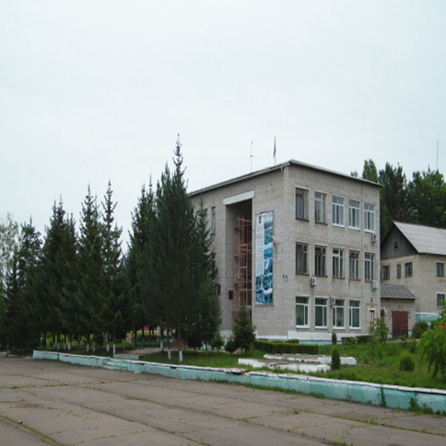
Расходы бюджета Яковлевского муниципального района за 2023 год на общегосударственные вопросы
Расходы на общегосударственные вопросы составили 89 736,6 тыс. рублей от плановых назначений 90 891,1 тыс. рублей, исполнение составило 98,73% в том числе:
- на содержание органов местного самоуправления района за 2023 год направлено 66 243,91 тыс. рублей;
- на содержание учреждения МКУ «ХОЗУ Яковлевского муниципального района», при плане на 2023 год 26 166,8 тыс. рублей, направлено 26 166,8 тыс. рублей или 100 %;
- за счет средств федерального бюджета оплачено содержание Отдела ЗАГС района – 1 117,9 тыс. рублей;
- за счет средств краевого бюджета оплачено содержание:
комиссии по делам несовершеннолетних детей и административной комиссии – 2 301,4 тыс. рублей;
специалиста по охране труда – 888,6 тыс. рублей;
По данному разделу в отчетном периоде исполнялась программа «Экономическое развитие и инновационная экономика Яковлевского муниципального района на 2019-2025 годы» , подпрограмма «Повышение эффективности управления муниципальными
финансами в Яковлевском муниципальном районе»
на 2019-2025 годы. Уточненные бюджетные ассигнования исполнены в объеме 3 989,55 тыс.рублей.
Расходы из резервного фонда администрации
Яковлевского муниципального района по состоянию
на 01 января 2024 года – 1 952,06 тыс.рублей

Slide 35
Расходы бюджета Яковлевского муниципального района за 2023 год на национальную экономику
В рамках раздела «Национальная экономика» осуществлялось исполнение программ «Развитие сельского хозяйства в Яковлевском муниципальном районе» на 2019-2025 годы и «Развитие транспортного комплекса Яковлевского муниципального района» на 2019-2025, исполнение программы предполагает ремонт и благоустройство дорог местного значения, приобретение и установку дорожных знаков. Плановые назначения по разделу «национальная экономика» - 92 123,8 тыс. рублей, исполнение за 2023 года – 63 404,4 тыс. рублей или 68,9%.

Slide 36
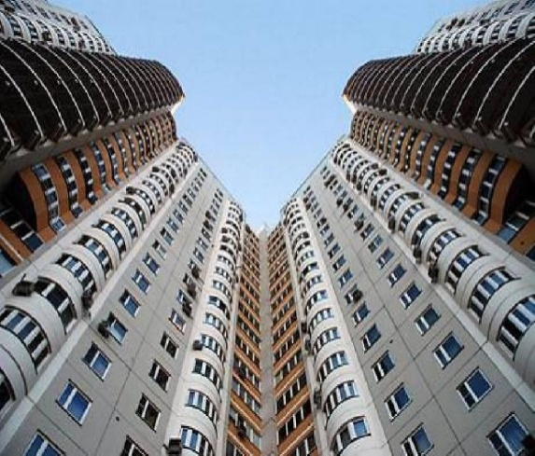
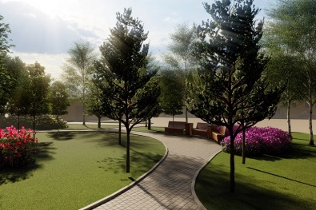
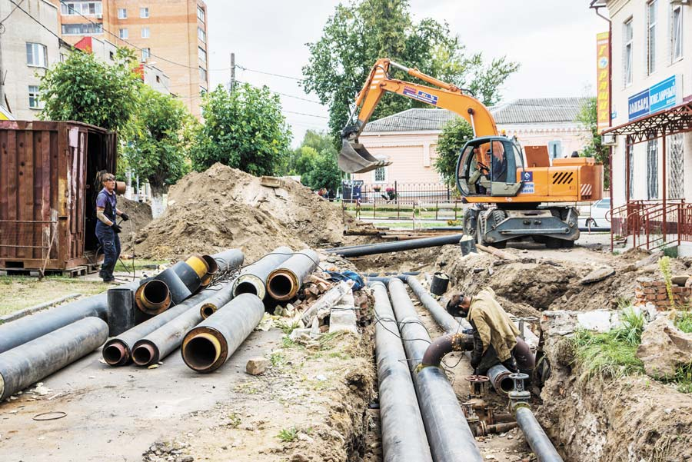
Расходы бюджета Яковлевского муниципального района за 2023 год на жилищно-коммунальное хозяйство
50 134,7
тыс. руб.
Жилищное хозяйство
3 224,9 тыс. руб.
Благоустройство –
1 740,5 тыс. руб.
Коммунальное хозяйство
41 175,6 тыс. руб.
Другие вопросы в области жилищно-коммунального хозяйства – 3 993,6 тыс. руб.
Средства направлены на содержание территории Яковлевского района.
Средства направлены на уплату
взносов за капитальный
ремонт муниципального
жилищного фонда.
Данные средства направлены на содержание и модернизацию
коммунальной инфраструктуры.

Slide 37
Расходы бюджета Яковлевского муниципального района за 2023 год на образование
Дошкольное образование
Исполнение по разделу «Дошкольное образование» составило 66 797,8 тыс.рублей от плана – 66 939,9 тыс. рублей, исполнение 99,79%.
Сеть образовательных учреждений, реализующих в районе программу дошкольного образования, в настоящее время включает 4 учреждения.
По данному разделу реализуются: подпрограмма «Развитие системы дошкольного образования»; подпрограмма «Пожарная безопасность».
Дополнительное образование детей
Расходы по разделу «Дополнительное образование» составили 33 154,20 тыс.руб. от плана 33 496,90 тыс.руб. И осуществляют их следующие учреждения района:
- МБУ ДО«Детский оздоровительно-образовательного спортивного центра» с. Яковлевка;
Развитие общего образования
К образовательным учреждениям относятся 5 школ района. Исполнение по разделу «Развитие общего образования» составило 271 063,80 тыс. рублей от плана 275 718,00 тыс. рублей.
- МБ загородное стационарное учреждение отдыха и оздоровления детей «Юность»;
- МБУ ДО «Яковлевская детская школа искусств».
Молодежная политика
Исполнение за 2023 год составило 100 %. При плане 758,0 тыс. рублей произведены расходы в сумме 758,0 тыс. рублей.

Slide 38
Расходы бюджета Яковлевского муниципального района за 2023 год на культуру
В рамках подпрограммы «Сохранение и развитие библиотечно-информационного дела в Яковлевском районе» на 2019-2025 годы расходы составили 15 467,346 тыс. рублей, при плане – 15 430,076 тыс. рублей, исполнение 99,76 %.
По подпрограмме «Пожарная безопасность» в учреждениях культуры запланировано 307,1 тыс. рублей, на отчетную дату исполнение составило
307,1 тыс. рублей,
исполнение – 100 %.
В рамках муниципальной программы «Развитие культуры в Яковлевском муниципальном районе» на 2019-2025 годы на обеспечение деятельности МКУ «Управление культуры» Яковлевского района было потрачено 56 969,422 тыс. рублей от плана 56 781,278 тыс. рублей, исполнение 98,57%.
В рамках подпрограммы «Сохранение и развитие культуры в Яковлевском муниципальном районе» на 2019-2025 годы расходы составили – 32 805,303тыс. рублей, при плане 33 577,172 тыс. руб.

Slide 39
Расходы бюджета Яковлевского муниципального района за 2023 год на социальную политику
Охрана семьи и детства
46 276,8 тыс.руб. при плане 50 821,1 тыс. рублей, исполнение 91,06 %. (Приобретение жилья детям- сиротам, социальная поддержка детей, оставшихся без попечения родителей, принятых на воспитание в семью, выплаты молодым семьям на приобретение жилья и др.)
53 209,1
тыс. рублей
Пенсионное обеспечение
3 034,7 тыс. руб. при плане 3 034,7 тыс. рублей, исполнение 100 % (доплата к пенсии муниципальным служащим)
Другие вопросы в области социальной политики – при плане 710,5 тыс. рублей, исполнение 710,5 тыс. рублей или 100 % (мероприятия по социализации пожилых людей в обществе, МП «Доступная среда», поддержка социально-ориентированных некоммерческих организаций).
«Социальное обеспечение населения» исполнение составило 3 187,1 тыс. рублей при годовом плане 3 187,1 тыс. рублей, исполнение 100 %.
В рамках данного раздела исполняются полномочия краевого бюджета по обеспечению мер социальной поддержки педагогическим работникам района.

Slide 40
Расходы бюджета Яковлевского муниципального района за 2023 год на физическую культуру и спорт
Муниципальная программа «Развитие физической культуры и спорта в Яковлевском муниципальном районе» на 2019-2025 годы исполняется тремя учреждениями района: МКУ «Центр обеспечения и сопровождения образования» - 11 998,8 тыс. рублей;
Администрацией Яковлевского района- 5 577,9 тыс. рублей; МКУ «Управление культуры» – 18,0 тыс. рублей
17 594,7 тыс.руб
Средства были направлены на организацию, проведение и участие в спортивных мероприятиях, приобретение спортивного инвентаря, проектирование спортивных объектов, ремонт и благоустройство спортивных объектов. Исполнение составило 17 594,7 тыс. рублей от плана –
17 594,7 тыс. рублей
составило 100%.

Slide 41
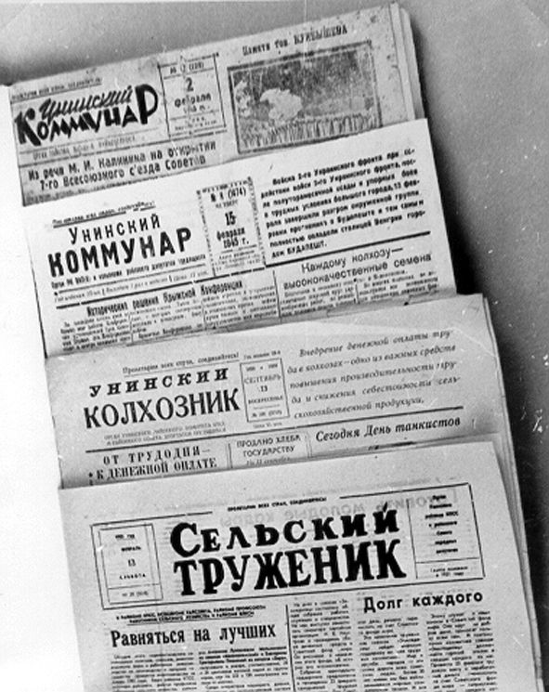
Расходы бюджета Яковлевского муниципального района за 2022 год на средства массовой информации
Расходы осуществляются в рамках муниципальной Программы «Информационное обеспечение органов местного самоуправления района» на 2019-2025 годы на обеспечение деятельности МБУ «Редакция районной газеты «Сельский труженик».
За 2023 год расходы составили 5 631,5 тыс. рублей при запланированных годовых ассигнованиях – 5 631,5 тыс. рублей, или 100 %.

Slide 42
Расходы бюджета Яковлевского муниципального района за 2023 год на межбюджетные трансферты
Выравнивание бюджетной обеспеченности сельских поселений, входящих в состав Яковлевского муниципального района производилось в отчетном периоде по муниципальной программе «Экономическое развитие и инновационная экономика Яковлевского района на 2019-2025 годы», подпрограмме «Повышение эффективности управления муниципальными финансами в Яковлевском районе» на 2019-2025 годы за счет средств районного фонда финансовой поддержки, образованного за счет средств краевого бюджета и средств районного бюджета.
 | Средства краевого бюджета | Средства местного бюджета
Яковлевское сельское поселение | 3 226,6 | 914,5
Новосысоевское сельское поселение | 4 451,45 | 2 310,7
Варфоломеевское сельское поселение | 2 128,4 | 1 175,75
Яблоновское сельское поселение | 810,05 | 102,0
Покровское сельское поселение | 586,5 | 493,6
ИТОГО: | 11 203,00 | 4 996,55

Slide 43
Структура долга Яковлевского муниципального района по видам долговых обязательств
Наименование | Фактическая задолженность на 01.01.2023 г. | Фактическая задолженность на 31.12.2023 г. | Уменьшение (-) Увеличение (+) муниципального долга
1. Договоры о предоставлении муниципальных гарантий | 0,00 | 0,00 | 0,00
2. Бюджетные ссуды, кредиты, привлеченные в местный бюджет от других бюджетов бюджетной системы РФ и кредитных организаций | 0,00 | 0,00 | 0,00
3. Ценные бумаги | 0,00 | 0,00 | 0,00
ИТОГО муниципальный долг | 0,00 | 0,00 | 0,00

Slide 44
Форма непосредственного участия населения Яковлевского муниципального района в обсуждении бюджетных вопросов
Участие граждан Яковлевского муниципального района по проекту бюджета на очередной финансовый год и плановый период и отчету об исполнении бюджета муниципального района за отчетный финансовый год осуществляется в форме проведения публичных слушаний.
Положение о публичных слушаниях в Яковлевском муниципальном районе утверждено решением Думы Яковлевского муниципального района от 27.07.2010 № 434-НПА «О Положении о порядке организации и проведения публичных слушаниях в Яковлевском муниципальном районе»
Информация о назначении публичных слушаний, о форме, времени, месте и теме слушания, об инициаторе слушания, а также о порядке ознакомления с проектом муниципального правового акта, предполагаемого к обсуждению на слушаниях, подлежит обязательному опубликованию в средствах массовой информации не позднее, чем за 15 календарных дней до даты проведения публичных слушаний.
Жители Яковлевского муниципального района могут вносить в письменной форме свои рекомендации по вопросу публичных слушаний в орган местного самоуправления, назначивший слушания.
Участниками публичных слушаний, получающими безусловное право на выступление для аргументации своих предложений, являются лица, которые внесли в организационный комитет в письменной форме свои предложения по вопросам публичных слушаний не позднее 3 рабочих дней до даты проведения публичных слушаний.
Участники публичных слушаний, не внесшие в установленный срок в оргкомитет свои предложения в письменной форме, могут выступить на публичных слушаниях по своей просьбе и решению председательствующего на публичных слушаниях.
Любой из жителей района, участвующий в публичных слушаниях, вправе просить у председательствующего предоставить ему время для выступления.
Публичные слушания проводятся в форме собрания жителей района.
По результатам проведения публичных слушаний принимается итоговый документ в форме решения публичных слушаний, содержащий рекомендации соответствующему органу местного самоуправления по принятию решения по обсуждаемому вопросу. Рекомендации могут содержать изложение альтернативных точек зрения.
Помимо итогового документа на публичных слушаниях могут также приниматься:
- обращения к жителям района;
- обращения в органы государственной власти и органы местного самоуправления иных муниципальных образований;
- рекомендации предприятиям, учреждениям и организациям, расположенным на территории района.
Публичные слушания считаются несостоявшимися, если в них не принял участие ни один житель Яковлевского муниципального района.
Решение публичных слушаний подлежит обязательному опубликованию в районной газете «Сельский труженик»

Slide 45
Финансовое управление Администрации Яковлевского муниципального района с. Яковлевка. Пер. Почтовый. д. 7
8 (42371)91-3-01
эл.адрес: fin710@mail.ru

